Slide 1
Il futuro dei Refrigeranti nel prossimo decennio Ing. Ennio Campagna Rivoira Refrigerant Gases Politecnico di Milano, 6-7 Giugno 2019

Slide 2
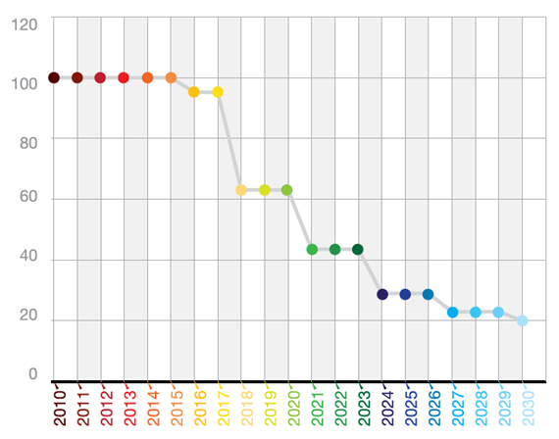
Premessa
I Regolamento Europeo F-Gas, che ha come obiettivo la riduzione dei gas ad elevato effetto serra e la crescente sensibilità ambientale stanno mutando rapidamente la tecnologia della refrigerazione e condizionamento e nuovi fluidi stanno progressivamente sostituendo i vecchi refrigeranti ad elevato GWP.
I divieti di utilizzo stabiliti dall’ F-Gas sono ormai superati dall’effetto delle quote di produzione / importazione, che, generando una crescita dei prezzi proporzionale al GWP (e quindi al consumo delle quote), stanno disincentivando l’uso dei gas al alto «effetto serra», a favore di fluidi a base di HFO, o di fluidi «naturali», come CO₂, NH₃, o idrocarburi.
Nel prossimo decennio (dal 2020 al 2030) si dovrà raggiungere l’obiettivo di riduzione dei «gas serra» al 21% (rispetto al livello di riferimento «storico» definito dall’F-Gas) e ciò imporrà un riduzione costante del GWP medio dei fluidi utilizzati.

Slide 3
Strategie di riduzione del Riscaldamento Globale
Eliminazione di fluidi ad elevato GWP (dal 1.1.2020, salvo poche eccezioni previste dall’ F-Gas, le vendite saranno quali azzerate)
Conversione degli impianti esistenti caricati con gas avente GWP>2500 (es. R404A ed R507)
Riduzione delle perdite dai circuiti
Riduzione delle cariche di gas
Maggior impiego di fluidi di scambio termico, con riduzione cariche di gas.
Progressiva sostituzione anche dei gas a GWP medio (da 1500 a 2500)
Recupero / Rigenerazione e Riutilizzo dei fluidi Rigenerati
Aumento utilizzo dei gas HFO puri (ad es. HFO-1234yf nelle auto e HFO-1234ze nei «chiller»)
Un importante contributo verrà anche dalle miscele «A2L» a bassissimo GWP (in alcuni casi anche con GWP<150)
Maggiore utilizzo dei fluidi «naturali»

Slide 4
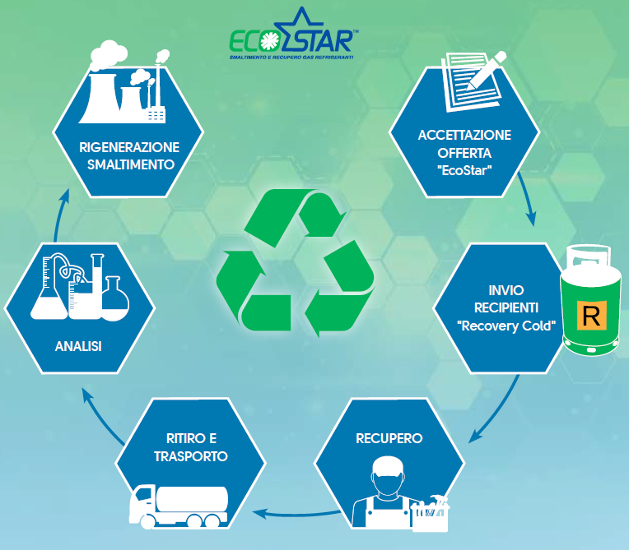
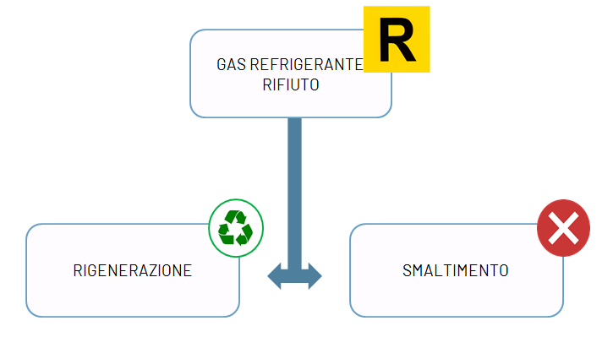
Recupero / Rigenerazione dei gas refrigeranti
La necessità di ridurre la quantità totale dei refrigeranti, per raggiungere i target F-Gas, si potrà anche ottenere incrementando il recupero dei fluidi (soprattutto durante i retrofit) e la rigenerazione degli stessi, per poterli riutilizzare nella manutenzione degli impianti non ancora riconvertiti.

Slide 5
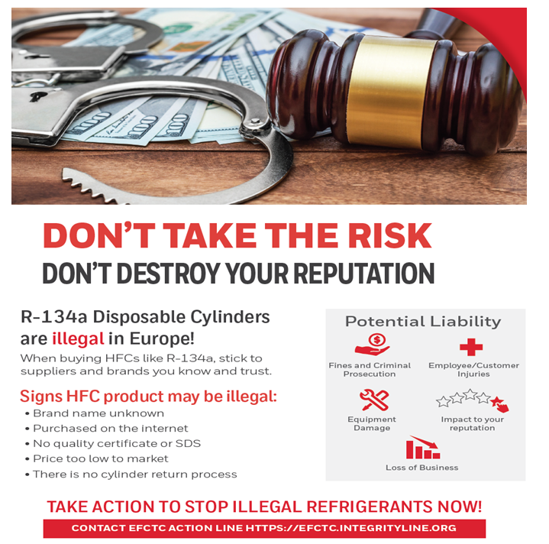
Importazioni Illegali
ATTENZIONE: gli sforzi per il raggiungimento della riduzione del «Riscaldamento Globale» potrebbero però essere vanificati se non si riuscirà ad arginare l’importazione illegale di prodotto, che secondo alcuni studi di settore, avrebbe ormai raggiunto livelli pari al 15 / 20% del mercato, con un impatto ambientale ancora maggiore, trattandosi normalmente di gas ad elevato GWP.

Slide 6
Priorità di sostituzione dei refrigeranti In ordine cronologico di intervento:
Retrofit sistemi a R404A / R507 (con GWP>2500)
Sostituzione R410A nei nuovi impianti di condizionamento
Sostituzione R134a nei nuovi sistemi «Chiller» e pompe di calore
Sostituzione gas per la refrigerazione con GWP>1000 nei nuovi sistemi
Utilizzo di refrigeranti «naturali», dove l’efficienza energetica lo giustifichi e compatibilmente con le normative di sicurezza.
Applicazione sempre più frequente, nei nuovi sistemi, dei refrigeranti «A2L» a bassissimo GWP

Slide 7
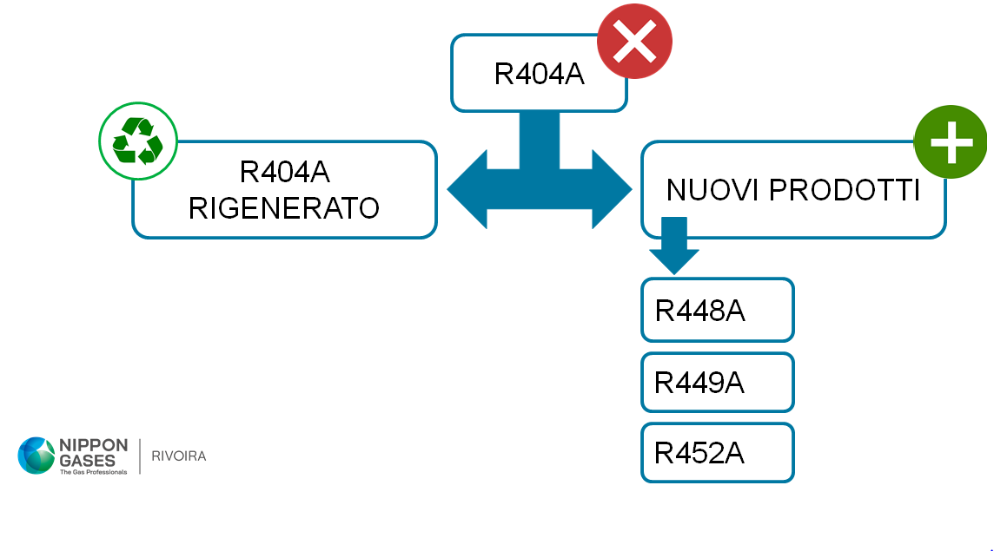
Azione prioritaria ed urgente: sostituzione del R404A
ATTENZIONE: Dal 2020 non sarà più possibile utilizzare R404A vergine per la manutenzione degli impianti con carica superiore a 10 kg.

Slide 8
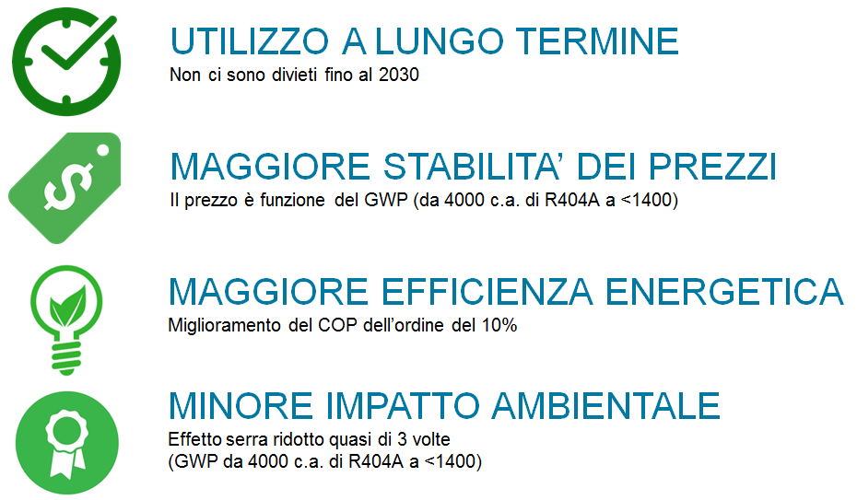
I Refrigeranti Alternativi a base di HFO: R448A e R449A
I benefici della sostituzione di R404A con i prodotti R448A o R449A sono molteplici:

Slide 9
Come potrebbe modificarsi il mercato dei gas refrigeranti nel prossimo decennio?
Il mercato italiano dei gas refrigeranti sarà sempre più fortemente orientato dalla Legislazione Europea. Ipotizzando che non vengano apportate modifiche sostanziali al Regolamento F-Gas, si possono calcolare le quote di produzione / importazione (in CO₂ equivalente) disponibili sul mercato ed ipotizzare una distribuzione tra i vari refrigeranti che consenta di rispettare tali quote.
Gli anni «critici» saranno quelli che prevedono una riduzione delle quote disponibili e precisamente: 2021, 2024, 2027 e 2030
Nella valutazione i dati di partenza si basano sulle «Elaborazioni ISPRA 2017» sulla base dei dati comunicati ai sensi del DPR n° 43 / 2012

Slide 10
Stima andamento mercato italiano refrigeranti fino al 2030

Slide 11
Stima ripartizione mercato italiano refrigeranti nel 2030
La stima si basa sul raggiungimento dei target stabiliti dal Reg. F-Gas, con una riduzione del GWP medio ad un valore di circa 600 e sull’ipotesi di riduzione di circa il 30% della quantità totale di refrigerante utilizzato, ottenuta mediante le modifiche tecnologiche già menzionate.
Se la quantità non si dovesse ridurre, sarà allora necessaria una diminuzione del GWP medio fino ad un valore di circa 400.

Slide 12
News
Dal Dicembre 2018, Rivoira è parte di Nippon Gases Europe, società nata in seguito alla recente acquisizione di Praxair Europe da parte di Taiyo Nippon Sanso: una grande realtà internazionale con più di 100 anni di esperienza nell’industria del gas.
Infine una novità: dal 1 Giugno 2019, dalla Joint Venture di Rivoira Refrigerants e Sapio, è nata una nuova società: Rivoira Refrigerant Gases, con l’obiettivo di consolidare ancora di più la propria leadership sul mercato italiano della refrigerazione.

